Slide 1
Zdroj power supply

Slide 2
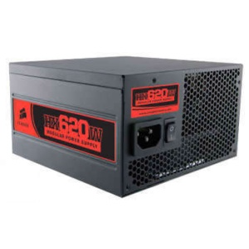
Funkcia zdroja ATX
Počítačový zdroj je komponentom počítača, ktorí zabezpečuje dodávku energie pre systém transformovaním vstupného napätia (230V/50Hz) na napätia požadované (12V, 5V, 3,3 V) pre napájanie HW komponentov.
Ďalšou dôležitou funkciou zdroja je zabezpečenie cirkulácie vzduchu potrebného pre chladenie komponentov v počítači.
Veľkou výhodou ATX zdroja je možnosť zapnutia softvérovo alias po stlačení tlačidla napájanie na prednom paneli skrinky

Slide 3
Parametre zdroja ATX
Výkon (W)
Rozmery (cm)
Napájacie káble (20/24, 4/8)
Káble (molex, SATA, pre VGA)
Účinnosť alebo efektivita (%)
Typ ventilátora (80, 120 mm)
PFC (aktívne, pasívne)

Slide 4
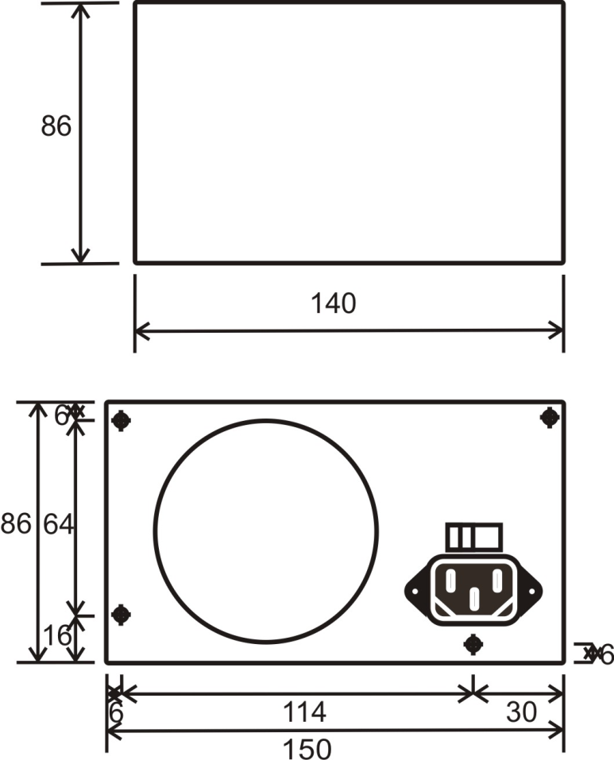
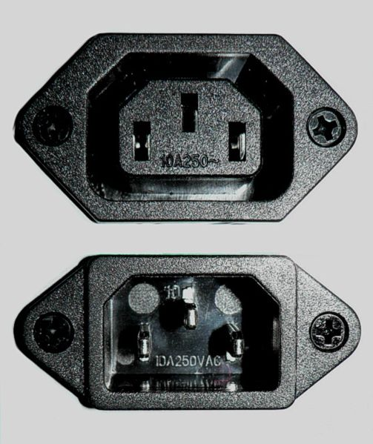
Parametre zdroja ATX
Zdroj je umiestnený v plechovej skrinke (obale). Rozmery definuje štandard ATX (Advanced Technology Extended) zavedený Intel-om v roku 1995. Rozmer zdroja je 86 x 150 x 140 mm. Ako materiál sa používa oceľový pozinkovaný plech (niekedy aj dural, alebo plast). Na zdroji sú vyhotovené otvory pre prívod a odvod chladiaceho vzduchu.
Zdroj sa umiestňuje do počítačovej skrine rovnakého typu (štandardu napr. ATX), čo zabezpečí lícovanie upevňovacích a chladiacich otvorov. Na zadnej strane sa nachádzajú vstupné (a výstupné) konektory 230V a veľký otvor pre "výfuk" chladiaceho vzduchu. Na chladenie sa používa 80 (zozadu)/120 (zospodu) mm ventilátor.
Všetky konektory zdroja sú kľúčované.

Slide 5
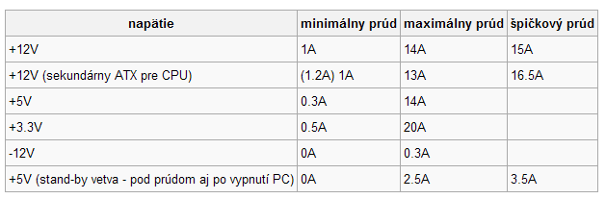
Parametre zdroja ATX
Zdroj má štandardne 4 napájacie vetvy:
2x +12V (jedna pre CPU druhá pre VGA)
+ 5V, + 3,3V
- 12V - 5V
+ 5V Stanby
Hodnoty platia pre 400W zdroj ATX12V podľa špecifikácií od Intelu
Maximálny spoločný odber výstupov 3.3V a 5V spolu musí byť menší ako 130 W.

Slide 6
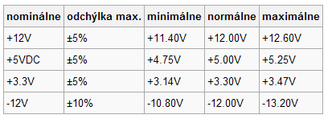
Napätia zdroja ATX a ich rozsahy
Zdroj má štandardne 4 druhy napätia:
+12V - žltý
+5V - červený
+3,3V - oranžový
-12V - modrý
Počítačový zdroj musí zabezpečiť napätie v určitom rozsahu. Napätie nesme poklesnúť pod stanovený limit ani pri maximálnom zaťažení zdroja. Obvykle by mal zdroj pracovať maximálne na 75% - 80%) svojho výkonu. Zvyšná kapacita je určená ako rezerva pre špičkové odbery. Zdroj má najvyššiu účinnosť pri 50 – 75%-nom zaťažení.
Výstupné napätia zdroja a ich tolerancie:

Slide 7
PFC
Power factor correction - PFC je od toho, aby počítačový zdroj odoberal prúd blížiaci sa čo najviac sínusovke vo fázy s napätím (obr. ďalšia strana). Rozlišujeme dva základné typy:
Pasívny: je spravidla sériovo zapojená tlmivka, ktorá obsah harmonických rušení znižuje.
Aktívny: tvorený spínacím výkonovým tranzistorom, ktorý moduluje vstupní sieťový prúd tak, aby mal takmer ideálne sínusový priebeh. Výhodou aktívneho PFC v zrovnaním s pasívnym sú malé rozmery, dokonalejšie tvarovanie prúdu, ale nevýhodou je nebezpečenstvo vzniku ďalšieho vysokofrekvenčného rušenia.
Ďalšou funkciou PFC je korekcia špičiek pri pripojení zdroja do elektrickej rozvodnej siete. Ak zdroj nemá PFC, môže vyvolať veľkú prúdovú špičku a vyhodí istič.

Slide 8
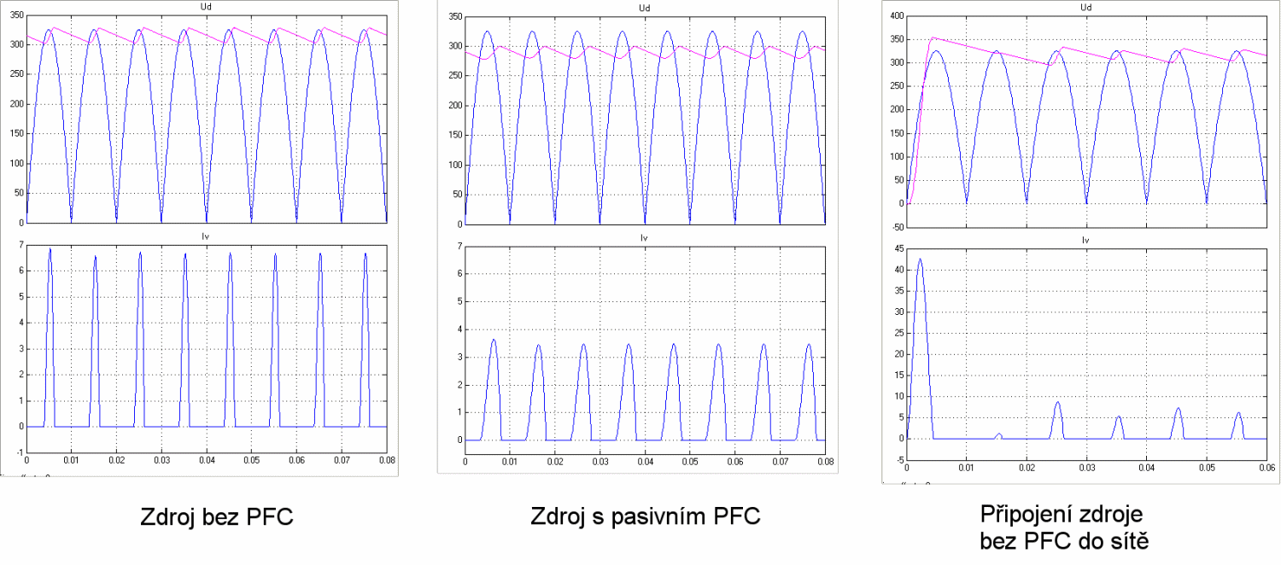
PFC
Power factor correction – PFC

Slide 9
Efektivita alebo účinnosť
Účinnosť je pomer medzi výstupným výkonom a príkonom zdroja, je to veľmi dôležitá hodnota, ktorá nám udáva množstvo spotrebované energie (vyžiarené - v našom prípade v podobe tepla) a využiteľné (tá čo sa prenesie na výstupné svorky zdroja). Účinnosť je vždy menšia ako 100%. Pr. Zdroj 400W s účinnosťou 50% potrebuje odobrať z elektrickej siete U a I o hodnote 800W aby dostal na výstupe 400W (400W na výstupe, 400W premena na teplo).

Slide 10

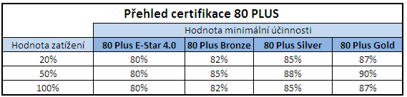
Efektivita alebo účinnosť
Pre ľahšiu orientáciu v účinnosti zdrojov sa vymyslel nasledovný štandard:
Jeden z najrozšírenejších je certifikácia 80Plus, ktorý má zaisťovať účinnosť zdroja nad 80%, pri typickom zaťažení 20%, 50% a 100%. Zároveň by hodnota účinníku (nadväznosť na PFC) mala byť vyššia ako 0,9.

Slide 11
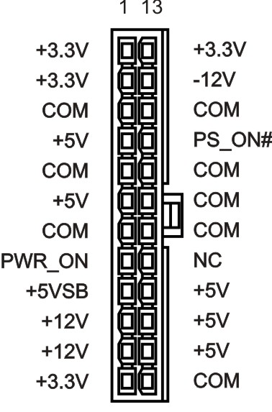
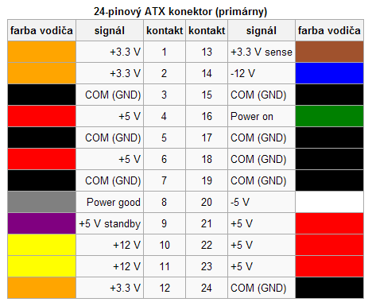
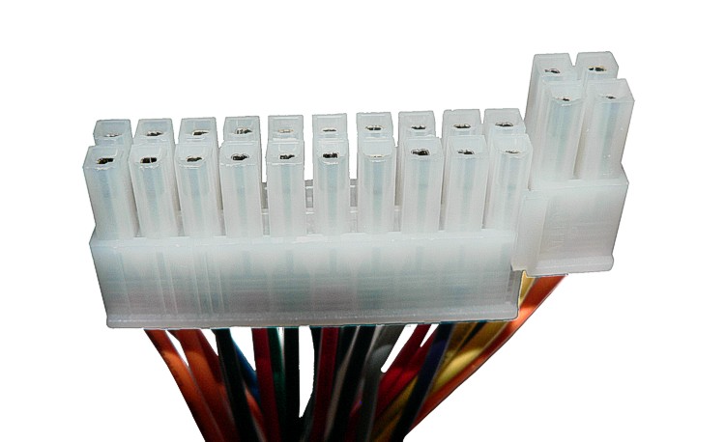

Konektory a vodiče
20/24 pinový ATX12V konektor (primárny): slúži na napájanie MB
Manuálne zapnutie zdroja
Zdroj nabehol, pošle signál MB

Slide 12
Konektory a vodiče
PWR_OK (Power good) signál. Po stabilizácii napätí (cca 100 - 500 ms od nábehu zdroja) na základe parametrov napätia jednotlivých prúdových vetiev zdroj oznámi základnej doske že parametre napätí sú správne (power good – napájanie je v poriadku). Ak tento signál základná doska nedostane, nezapne sa (v skutočnosti riadiaci obvod na matičnej doske trvale generuje signál reset pre CPU).
PS_ON# (Power on) signál je aktiváciou zdroja. Vysiela ho matičná doska na základe stlačenia tlačidla "power" používateľom, alebo na základe programu. Ak signál je TTL low (logická nula) zdroj zapne základné napätia a vyšle signál power good.
Uvedené činnosti a pohotovostný stav elektroniky (zapnutie počítača pomocou sieťovej karty, klávesnice, modemu, hlavného vypínača atď.) v čase vypnutia základného zdroja zabezpečuje pohotovostný zdroj +5V Standby.

Slide 13
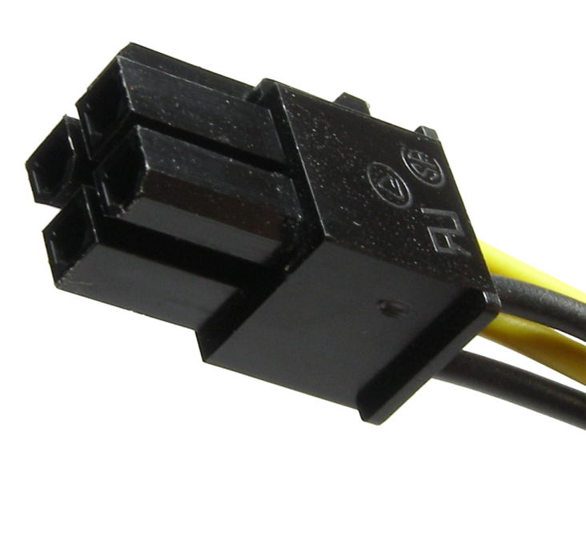
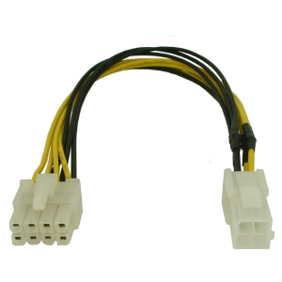
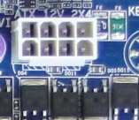
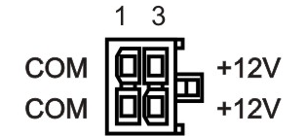
Konektory a vodiče
4/8 pinový ATX12V konektor (sekundárny): slúži na napájanie CPU (4 pin max 120W, 8 pin 140W)
Ak je na MB 8 pin konektor pre napájanie CPU a zo zdroja je 4 pin, je potrebné pozrieť do manuálu, či môžete pripojiť 4 pin zo zdroja alebo použiť redukciu.

Slide 14
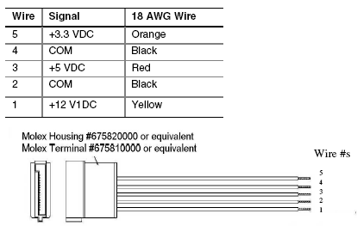
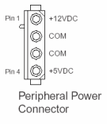
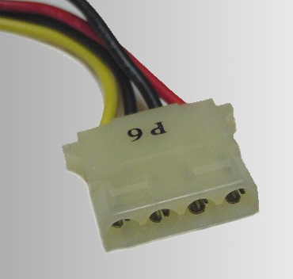
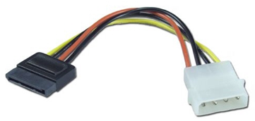
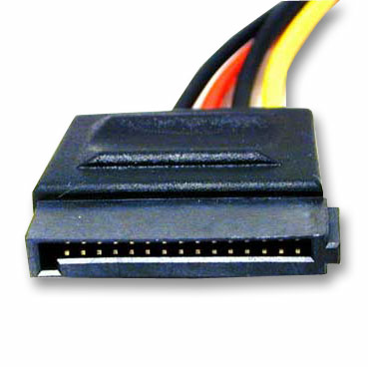
Konektory a vodiče
5 pinový molex konektor: slúži na napájanie HDD, optických mechaník
5 pinový SATA konektor: slúži na napájanie HDD, optických mechaník

Slide 15
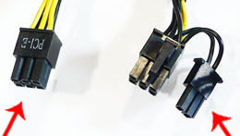
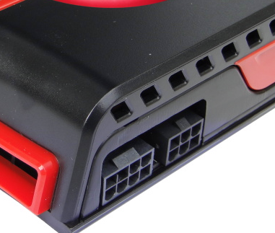
Konektory a vodiče
6/8 pinový konektor pre napájanie VGA
Napájanie z +12V vetvy
6pin 75 W, 8pin 100W
6 PIN 8 PIN

Slide 16
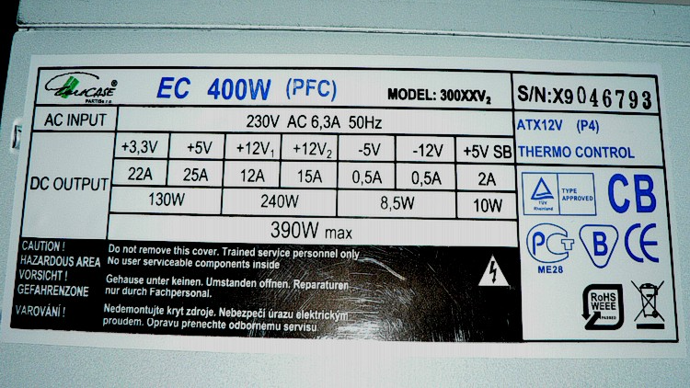
Štítok zdroja
Na štítku musia byť uvedené U [V] a maximálne I [A] zaťaženia jednotlivých vetví.
Každý zdroj predávaný v Európe musí mať na štítku logo CE

Slide 17
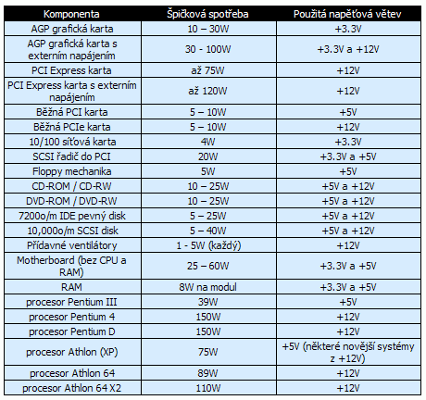
Spotreba komponentov PC
Pri nákupe nového zdroja odporúčam tento kalkulátor:
http://www.extreme.outervision.com/psucalculatorlite.jsp
Dimenzovať zdroj aspoň 50W nad max odoberaný. Ak je spotreba vyššia ako 270W odporúčam použiť kvalitný zdroj.

Slide 18
Ako rozoznať kvalitný zdroj
V prvom rade o tom hovorí cena
Ďalej výrobca: Fortoron, Seasonic, Enermax, Corsair, Akasa, Chieftec, Mushkin
Kvalitný zdroj je zvyčajne dosť ťažký
Čítať recenzie
Veľa prídavných konektorov, napájane 6/8 pin pre VGA
Aktívne PFC
Obsahuje rôzne ochrany (proti skratu, prepätiu, podpätiu atď.)
Dimenzovať zdroj aspoň 50W nad max odoberaný
Pre VGA s 6pin pridávnym napájaním minimálne 400W kvalitný zdroj.

